Slide 1
Sistema de Gestión de Buses UTPL
Jorge Guerrero y Andrés Vallejo

Slide 2
Introducción
• La UTPL requiere una gestión eficiente del transporte universitario.
• Objetivo: Desarrollar un sistema para monitorear, registrar y optimizar rutas de autobuses.

Slide 3
Problemática
• Falta de información accesible para usuarios.
• Ineficiencia en recorridos urbanos.
• Ausencia de plataforma que integre horarios, rutas y paradas.

Slide 4
Solución Propuesta
• Aplicación en consola con programación orientada a objetos en Java.
• Visualiza paradas, rutas de entrada/salida y calcula tiempos de viaje.
• Usa estructuras como ArrayList para gestión dinámica.

Slide 5
Funciones Implementadas
Registro de paradas: Las paradas están registradas en un arreglo mediante la clase Paradas, que además permite su visualización ordenada.
Gestión de rutas: Se implementa la clase Ruta, que almacena hasta cinco paradas más la UTPL. Las rutas están precargadas en una lista (ArrayList<Ruta>).
Visualización de rutas: Se permite mostrar las rutas de entrada (hacia la UTPL) y de salida (desde la UTPL) invirtiendo el orden de las paradas cuando sea necesario.
Cálculo de tiempos de viaje: Las clases RutasEntrada y RutasSalida permiten al usuario estimar el tiempo de llegada o salida según la parada seleccionada (cada tramo toma 5 minutos).
Interfaz de consola: El usuario interactúa mediante un menú textual que facilita la navegación por las diferentes funciones.

Slide 6
Principales clases
Clase | Descripción funcional
Main | Controla el flujo principal del programa y el menú de opciones.
Ruta | Modela una ruta de bus con 5 paradas y un destino final (UTPL).
Paradas | Inicializa un arreglo con todas las paradas disponibles.
RutasEntrada | Calcula el tiempo de llegada desde una parada hacia la UTPL.
RutasSalida | Calcula el tiempo de salida desde la UTPL hacia una parada.

Slide 7
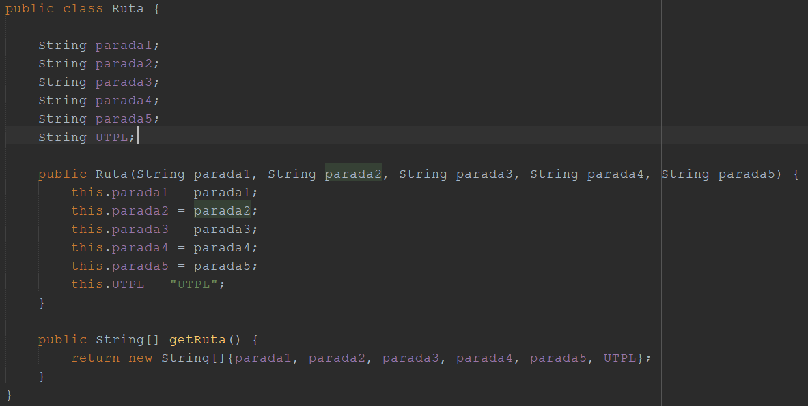
Clase Ruta

Slide 8
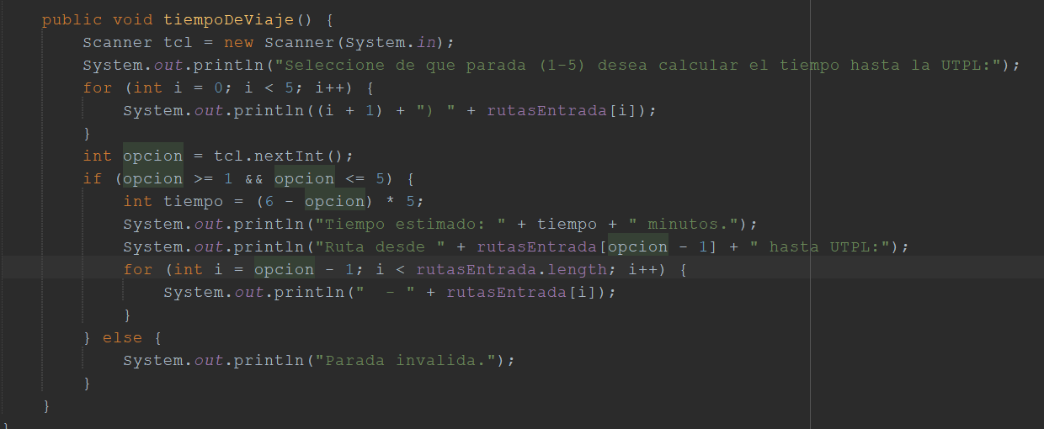
Cálculo Tiempo Entrada

Slide 9
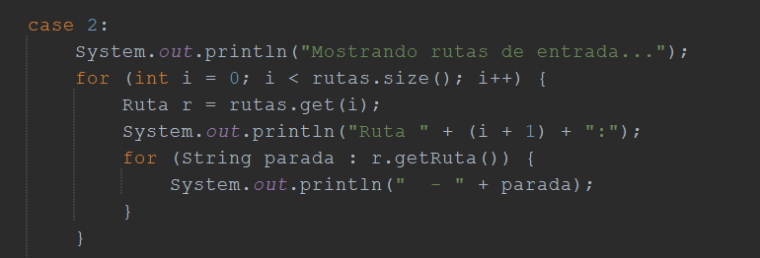
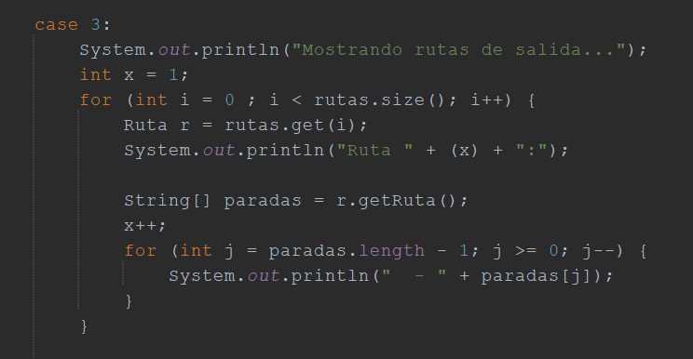
Visualisación Ruta Salida/Entrada

Slide 10
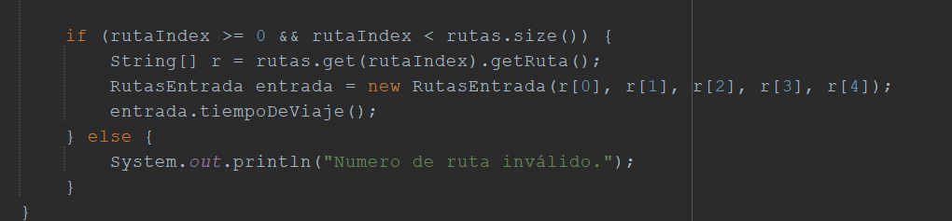
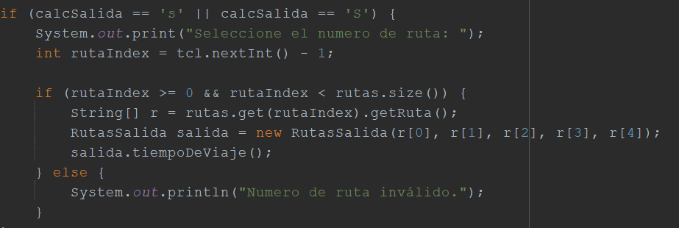
Codigo para elegir desde que parada hasta el destino
Entradas
Salidas

Slide 11
Resultados
10 rutas programadas con 5 paradas cada una, con una consulta de estimacion entre las rutas entre si hasata llegar ya sea a la utpl o a una parada en especifico

Slide 12
Conclusiones
Dificultades:
• Gestión eficiente de rutas y paradas.
Aprendizajes:
• Java orientado a objetos, estructuras dinámicas.

